Slide 1
Θηλώδες καρκίνωμα θυρεοειδούς
Μουσούλη Μαρία
Μπαμπάτσικου Βασιλική

Slide 2
Ορισμός και γενικά χαρακτηριστικά
Αποτελεί τον συνηθέστερο τύπο θυρεοειδικού καρκινώματος με διαφοροποίηση θυλακικού κυττάρου, παρουσιάζοντας τα ακόλουθα διακριτά πυρηνικά χαρακτηριστικά:
Αλλαγή του πυρηνικού μεγέθους και σχήματος (διόγκωση, επιμήκυνση και αλληλοεπικάλυψη)
Διαύγαση και περιθωριοποίηση χρωματίνης.
Άδειοι πυρήνες (orphan Αnnie) σε τομές αιματοξυλίνης-ηωσίνης.
Ανώμαλο πυρηνικό περίγραμμα, πυρηνικές εντομές και πυρηνικά ψευδοέγκλειστα.

Slide 3
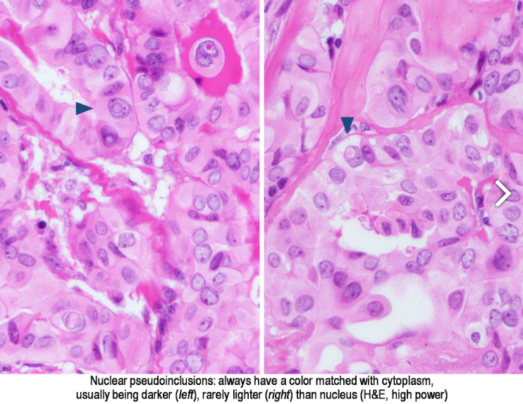
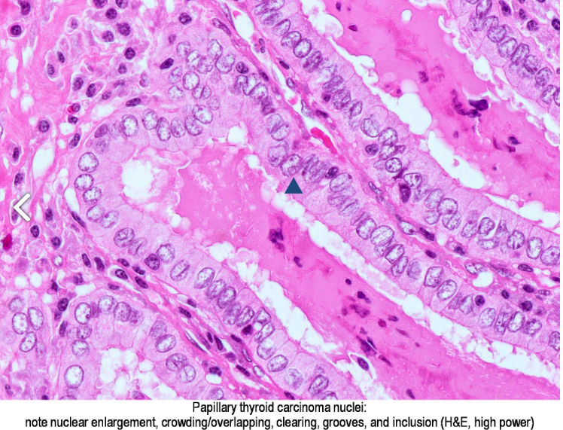
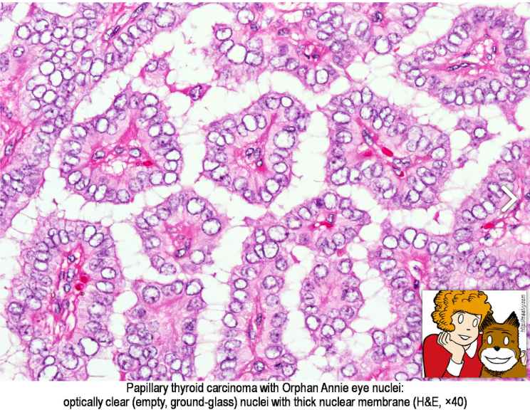
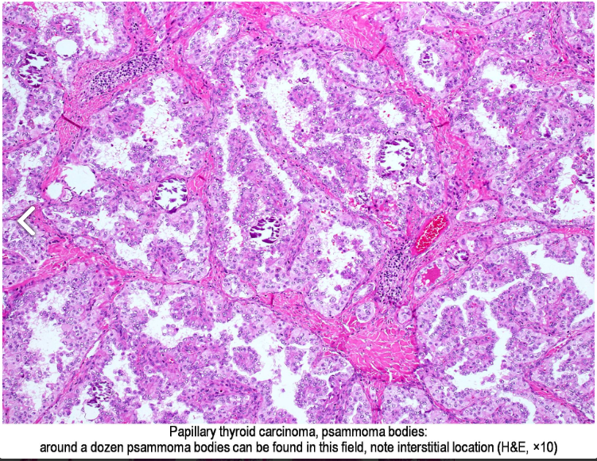

Slide 4
Κλινικές εκδηλώσεις
Συνήθως εμφανίζεται ως ανώδυνος θυρεοειδικός όγκος ή μάζα στον τράχηλο ή σε τραχηλικό λεμφαδένα. Στο σπινθηρογράφημα εμφανίζεται ως ψυχρός όγκος, διότι δεν απορροφά το ραδιενεργό ιώδιο.
Γενικά έχει ΚΑΛΗ πρόγνωση εκτός από λιγοστές περιπτώσεις ΕΝΔΙΑΜΕΣΟΥ ΚΙΝΔΥΝΟΥ, όπου τα κύτταρα είναι υψηλά με απιοειδές σχήμα (αντίστοιχη υποποικιλία), παρατηρούνται διηθήσεις αγγείων ή περισσοτέρων των 5 λεμφαδένων ή εξαπλώνεται ο όγκος στον περιθυρεοειδικό ινολιπώδη ιστό.
Οι περιπτώσεις ΥΨΗΛΟΥ ΚΙΝΔΥΝΟΥ χαρακτηρίζονται από απομακρυσμένη εξωθυρεοειδική επέκταση, ατελή χειρουργική εξαίρεση και μεταστατική εστία με >3cm διάμετρο.
Η ηλικία >55 ετών επιβαρύνει την πρόγνωση.
Η μετάπτωση του καρκινώματος σε χαμηλά διαφοροποιημένο ή ακόμα χειρότερα, σε αναπλαστικό σαφώς δυσχεραίνει την πρόγνωση.

Slide 5
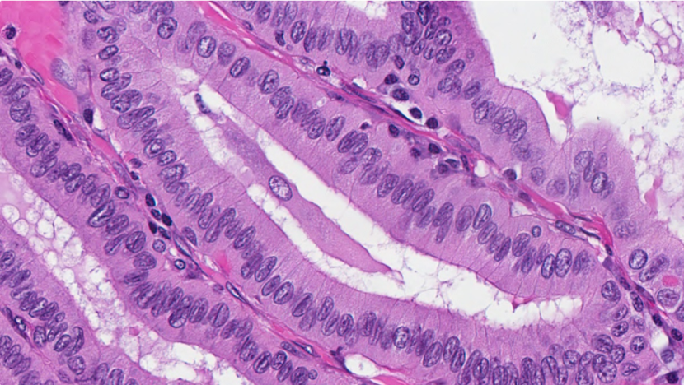
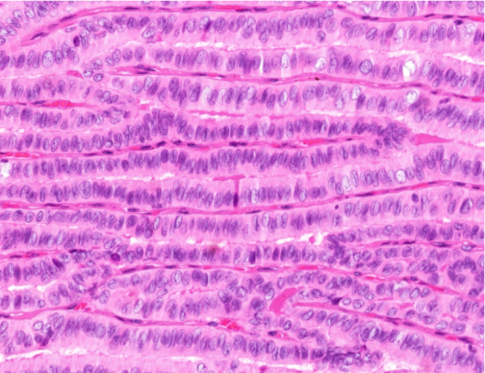
Αρχιτεκτονική του καρκινώματος /υποποικιλίες
Συνήθως παρατηρούνται γνήσιες θηλές με τους χαρακτηριστικούς αγγειοσυνδετικούς άξονές τους.
Άλλες υποποικιλίες εμφανίζουν θυλακιώδες ή ηθμοειδές πρότυπο.
Χαρακτηριστική είναι η διάχυτη σκληρυντική υποποικιλία.
Δυσμενούς πρόγνωσης, επιθετική υποποικιλία είναι η παρακάτω εικονιζόμενη των υψηλών κυττάρων (τουλάχιστον στο 30% του όγκου, κύτταρα με ύψος 2 με 3 φορές μεγαλύτερο συγκριτικά με το πλάτος τους, άφθονο κοκκώδες, ηωσινόφιλο κυτταρόπλασμα (δίκην ογκοκυττάρων) και χαρακτηριστική πυρηνική μορφολογία θηλώδους θυρεοειδικού καρκινώματος.

Slide 6
Ανοσοϊστοχημεία
Θετικοί δείκτες:
Κυτταροκερατίνη ΑΕ1/ΑΕ3
Κυτταροκερατίνη 7
TTF1
Θυρεοσφαιρίνη
PAX8
Αρνητικοί δείκτες:
Κυτταροκερατίνη 20
Καλσιτονίνη
Νευροενδοκρινικοί δείκτες

Slide 7
Διαφοροδιάγνωση
Λεμφοκυτταρική θυρεοειδίτιδα
Μυελοειδές θυρεοειδικό καρκίνωμα
Υαλινοποιητικός δοκιδώδης όγκος

Slide 8
Θηλώδες καρκίνωμα θυρεοειδούς κλασική μορφή/ποικιλία
ΙΣΤΟΛΟΓΙΚΗ ΠΕΡΙΓΡΑΦΗ:
Παρουσία γνήσιων θηλών που προβάλλουν σαν δαχτυλάκια με ινοαγγειακούς άξονες
Πυρηνική διόγκωση, ακανόνιστη πυρηνική μεμβράνη και διαύγαση χρωματίνης, εντομές & ψευδοέγκλειστα πυρήνων
Ψαμμώδη σωμάτια
Πιθανώς προβάλλουσα κυστική εκφύλιση/κυστική μεταβολή
Πιθανή οστεοποίηση ή δυστροφική ασβέστωση

Slide 9
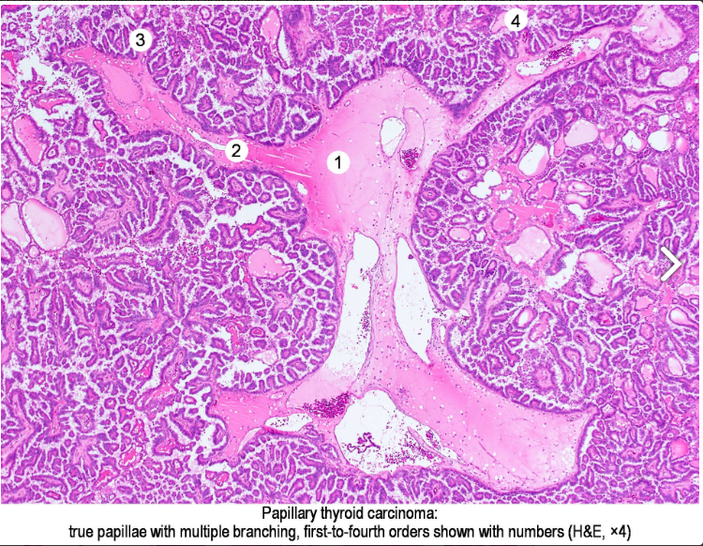

Slide 10
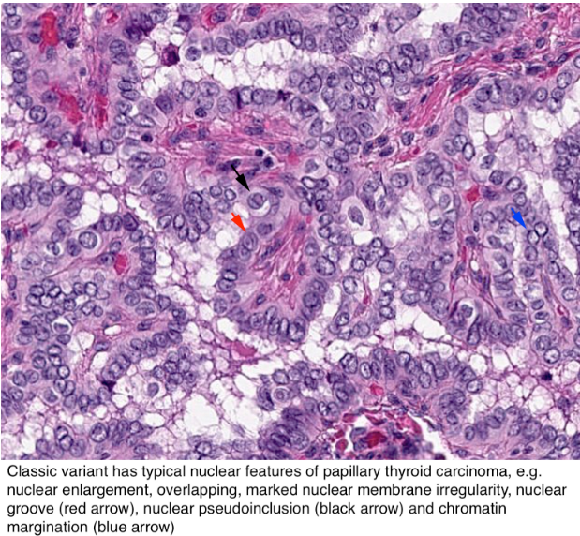
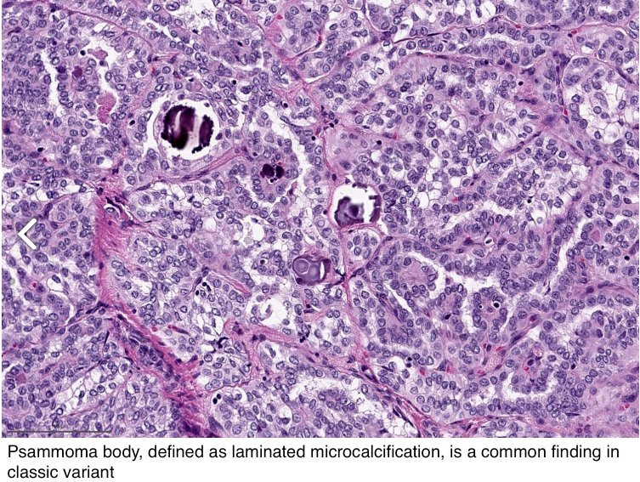

Slide 11
Ανοσοϊστοχημεία
Θετικοί δείκτες:
TTF1
Θυρεοσφαιρίνη
PAX8
(Σε μοριακό επίπεδο: οι μεταλλάξεις του γονιδίου BRAF)
Αρνητικοί δείκτες:
CK20
Καλσιτονίνη
Συναπτοφυσίνη
Χρωμογρανίνη

Slide 12
Διαφοροδιάγνωση
Νόσος Graves: Το συγκεκριμένο νόσημα μπορεί να εμφανίζει θηλώδεις πτυχώσεις στα θυρεοειδικά θυλάκια, όμως τα κύτταρα εμφανίζουν ιστολογικά πυρήνες μικρού μεγέθους, στρογγυλού σχήματος και χωρίς τα πυρηνικά χαρακτηριστικά του θηλώδους καρκινώματος.
Μυελοειδές καρκίνωμα θυρεοειδούς: Δεν αποκλείεται θηλώδης αρχιτεκτονική, όμως τα κύτταρα στο εν λόγω καρκίνωμα είναι θετικά για νευροενδοκρινικούς δείκτες και καλσιτονίνη, ενώ είναι αρνητικά στη θυρεοσφαιρίνη και στο Pax8. Στους πυρήνες, η χρωματίνη κατανέμεται δίκην αλατοπίπερου, ως επί νευροενδοκρινικών νεοπλασμάτων.
Λεμφοκυτταρική θυρεοειδίτιδα με αντιδραστικές πυρηνικές μεταβολές.

Slide 13
Βιβλιογραφία
https://www.pathologyoutlines.com/topic/thyroidpapillary.html
https://www.pathologyoutlines.com/topic/thyroidpapillaryclassic.html

Slide 14
The end
Ευχαριστούμε πολύ για την προσοχή σας!

